Slide 1

Презентация спецкурса
Java-технологии и практики создания приложений в многоуровневой архитектуре. Мастер класс

Slide 2
Программа презентации
Карьера в компании
Спецкурс
Вопросы

Slide 3
О компании
Компания «Ай-Теко» входит в: ТОР5 ведущих консультационных ИТ-компаний России; ТОР5 лучших российских поставщиков ИТ-услуг в банковском секторе; ТОР10 крупнейших отечественных системных интеграторов ; TOP10 крупнейших российских компаний в области ИКТ; ТOP200 непубличных компаний России. Департамент по работе с финансовыми учреждениями: Самый быстрорастущий департамент в компании по итогам 2010 года. Клиенты компании: Cбербанк России и другие крупные государственные и коммерческие организации.

Slide 4
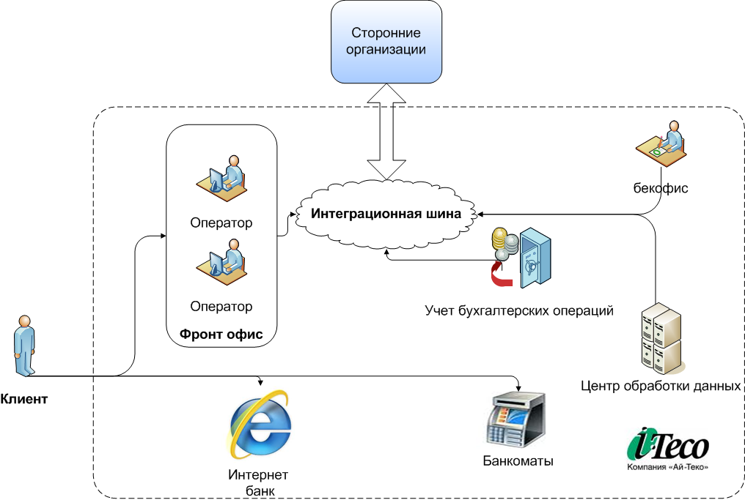
Деятельность компании
Разработка ПО для банков и других финансовых организаций

Slide 5
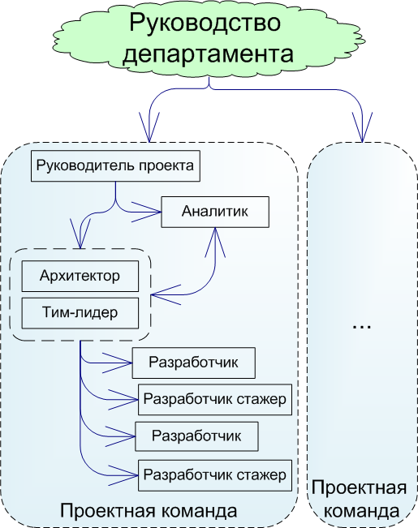
Структура проектной команды
Принципы проектной команды:
Самостоятельность на всех уровнях
Ответственность
Планирование своих задач
Обмен опытом и постоянное обучение
Инициативность

Slide 6
Что вас ждет?
Нам нужны новые стажеры, потому что старые уже стали архитекторами!
Работа в динамичной команде молодых специалистов
Использование самых современных средств и методологий разработки
Интересные и сложные проекты

Slide 7
Цели спецкурса
Создать уровень подготовки специалистов, соответствующий требованиям к стажёру компании «Ай-Теко».
Сформировать базовый набор знаний и навыков, необходимый для создания профессионального статуса ведущего разработчика и архитектора в среднесрочной перспективе.

Slide 8
Состав спецкурса
Теоретическая часть
Формирование базиса знаний по архитектурам, технологиям и практикам создания КИС.
Мастер класс
Демонстрация процесса разработки модельного приложения в реальном времени.
Практическая часть.
Применение теоретических знаний в ключе решения задач компании «Ай-Теко».

Slide 9
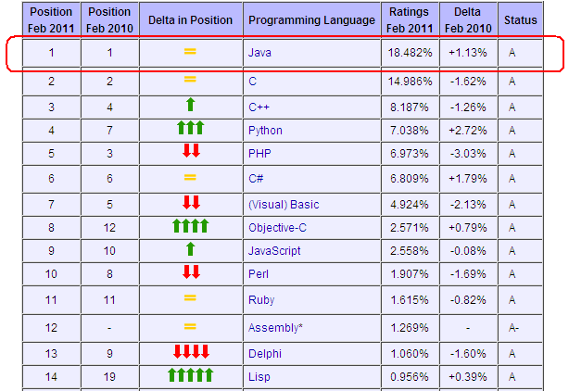
Java - лидер индекса TIOBE
  TIOBE Programming Community Index for February 2011
http://www.tiobe.com/

Slide 10
Программа курса
Типы корпоративных информационных систем
Java в индустрии создания крупных КИС
Процесс разработки
Многоуровневая архитектура корпоративных приложений
Уровень бизнес-логики
Уровень представления
Уровень доступа к хранимым данным
Уровень интеграции
Методики создания качественного ПО
  Разработка управляемая тестами (TDD)
  Чистый код. Критерии чистоты, принципы создания
  Рефакторинг
  Непрерывная интеграция

Slide 11









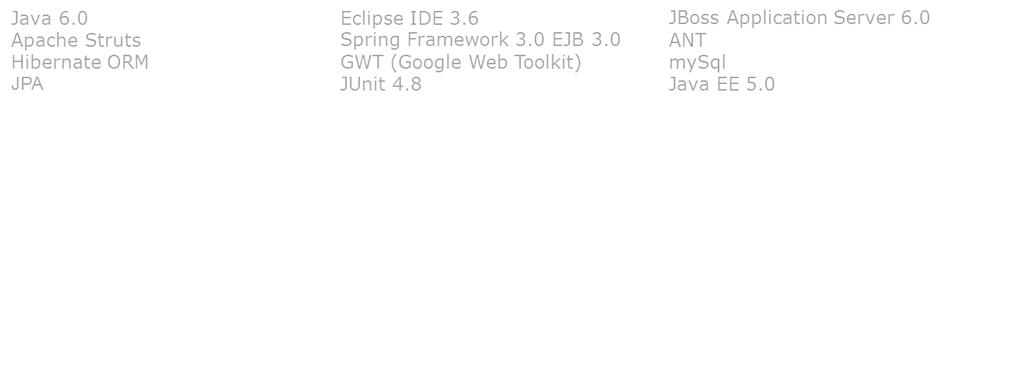
Продукты и технологии

Slide 12

Литература по Java
Первые 15 лекций Вячеслава Феcюнова для начала
http://www.javable.com/tutorials/fesunov/
Java 2. том 1. Основы Кей Хорстман и Гарри Корнелл

Slide 13
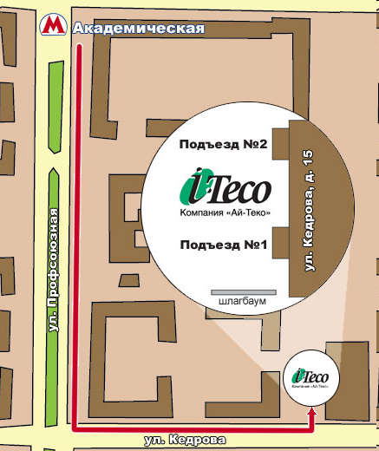
Вопросы

Slide 14


Спасибо
Александр Лысенко
Тренер / Ведущий разработчик
a.lysenko@i-teco.ru
Николай Зеновкин
Технолог / Руководитель
группы разработчиков
zenovkin@i-teco.ru

